Slide 1
Portal Defence
Выполнил Смирнов Вадим

Slide 2
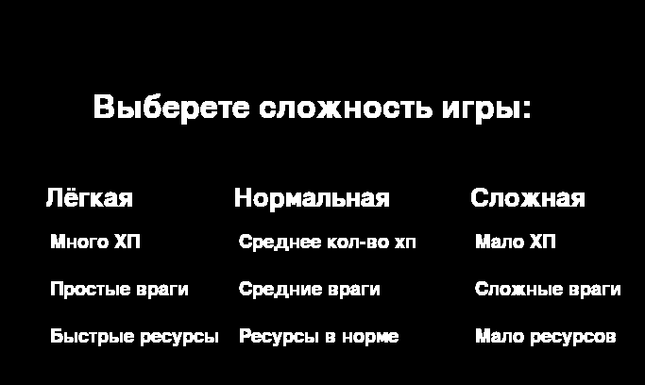
Введение
Portal Defence – это простая стратегическая игра, основной целью которой является защита портала от 3 волн врагов здоровье которых повышается.
В начале игры можно выбрать 1 из 3 сложностей, которые повлияют на процесс игры и её составляющие (такие ка скорость добычи ресурсов и т.п.)

Slide 3
Описание архитектуры
Программный код игры состоит из 5 отдельных функций, взаимодействующих классами, 10 классов (5 “конструкторов” для турелей, 3 для прорисовки фона и 2 основных) и главного цикла игры, работающего с ограничением 60 кадров в секунду.

Slide 4
Использованные технологии
Взаимодействие с основным экраном (написание текста, заливка, смена фона, переход между этапами игры)
Использование спрайтов
Прорисовка стрельбы турелей
Обновление координат врагов и кол-ва ресурсов в реальном времени

Slide 5
Заключение
Несмотря на свою простоту, эта игра может вызвать интерес ко многим механикам игры, развить стратегическое мышление пользователя. Так же на данном этапе у этого проекта есть большие возможности для его развития, например улучшение текстур, добавление системы уровней и боссов.

